Slide 1
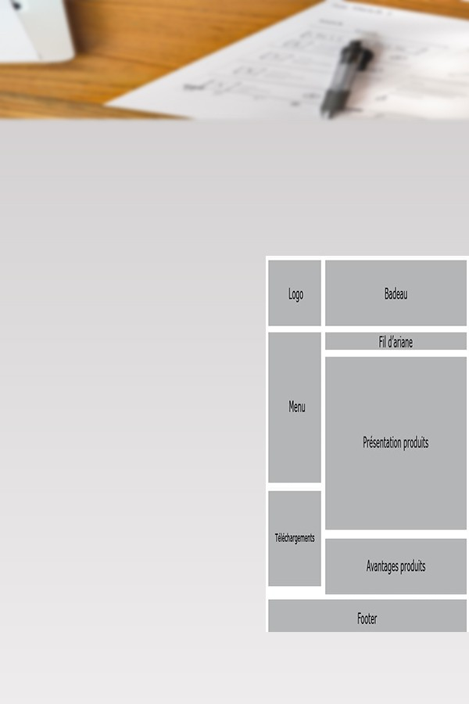
Quelle est la différence entre le Zoning, Wireframe, Mockup et Prototype ?
Les termes de zoning, wireframe, mockup et prototype ont trait à l’ergonomie et la conception d’interface, on les retrouve dans la plupart des projets digitaux. Ils ne sont pas synonymes (contrairement aux idées reçues) mais correspondent à des étapes distinctes.
Point sur la terminologie !
Qu’est-ce que le Zoning ?
Le zoning est une schématisation grossière de ce que sera la future page web. On utilise des blocs pour déterminer où se trouveront les contenus et fonctionnalités. Cette étape a généralement lieu après la création d’une arborescence, il arrive quelquefois qu’elle soit réalisée en parallèle.
Définir l’’organisation générale des pages est l’occasion de présenter une première approche au client ou décisionnaire. Celui-ci pourra alors valider ou réajuster les grands axes avant la réalisation des wireframes.
Les grandes zones de contenus et autres éléments doivent être cohérents sur la page. Il n’est pas rare que les souhaits initiaux soient inadaptés, par exemple une page d’accueil surchargée d’informations. C’est lors du zoning qu’est effectué ce premier débroussaillage.

Slide 2
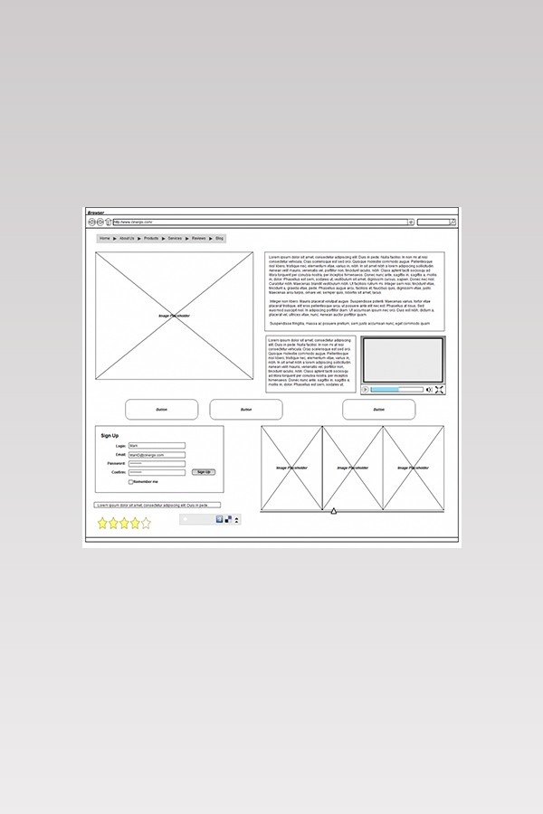
Qu’est-ce qu’un Wireframe ?
Le wireframe (on parle de « maque†e ﬁl de fer » en français) est la suite logique du zoning. Chaque bloc réalisé lors de l’étape précédente se voit doté d’image(s), de texte(s) ou de vidéo(s). Ce contenu peut être ﬁctif car les informations ﬁnales ne sont pas toujours connues à ce stade du projet.
L’objectif est de déﬁnir l’organisation des éléments et des formes sans travailler l’aspect visuel, le graphisme n’interviendra que plus tard. On se base davantage sur les standards et souhaits ergonomiques pour orienter la réﬂexion.
Là encore, un échange avec le client est nécessaire pour valider les avancées. Le wireframe, en bon outil de communication, l’aide à se projeter. Il évite surtout la rédaction d’un cahier des charges fonctionnel où les besoins peuvent être incomplets ou mal déﬁnis, ce qui entrainerait une refonte coûteuse de la plateforme ﬁnale. Les wireframes jouent le même rôle en présentant chaque fonctionnalité et spéciﬁcation associée.
Les wirei frames validés servent de base aux web designers pour la conception des maque†es. L’organisation des éléments et le système de navigation imaginés ne sont pas immuables mais les « créatifs » doivent respecter les fonctionnalités souhaitées et validées par le client ainsi que le budget alloué au projet.

Slide 3
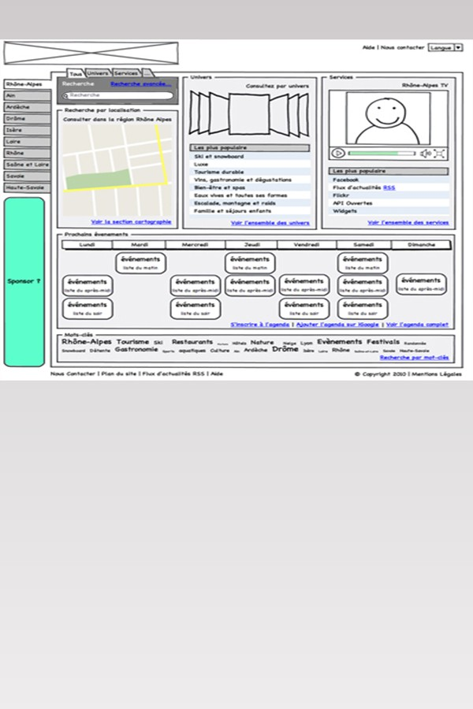
Qu’est-ce qu’un Mockup ?
Un mockup est une image d’’interface qui a été transformée en page HTML dynamique et navigable (opération réalisée via des logiciels de conception d’interfaces). Ce nouveau format autorise l’insertion de liens vers des pages notamment. Il permet aussi de rendre un formulaire fonctionnel afin d’effectuer des simulations. Grâce à l’intégration des exigences techniques, les messages de confirmation ou d’erreur apparaissent. Autant d’actions, qui, même si elles restent sommaires, sont utiles au client pour se projeter davantage.
La frontière entre wireframe et mockup est donc mince. Un wireframe au format HTML sera un mockup dès lors que son interface sera interactive. La vidéo ci-dessous vous offrira des informations complémentaires pour mieux cerner cette distinction, elle présente les différentes étapes du zoning au mockup.

Slide 4
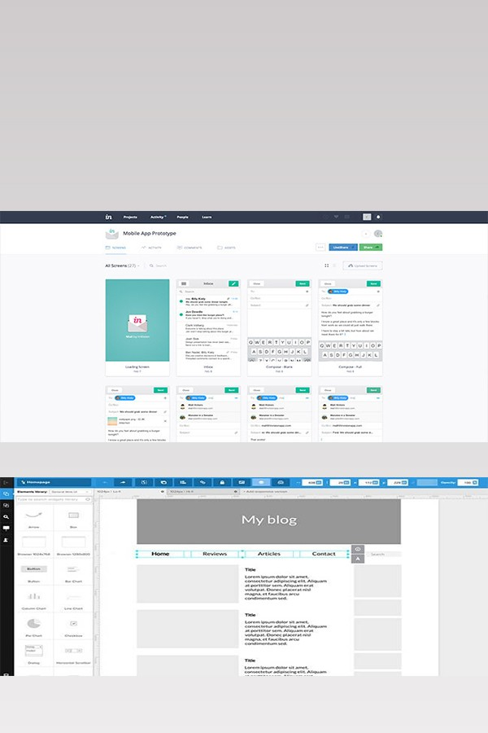
Qu’est-ce qu’un Prototype ?
Un prototype vient valider les technologies en rendant les interfaces fonctionnelles, tout est testé pour détecter d’éventuels problèmes. Ce concept remonte à bien avant internet, un inventeur devant s’assurer que son objet fonctionne correctement avant de le commercialiser. Le but n’est pas d’inciter le testeur à acheter le produit, il doit seulement le rendre meilleur. Un prototype permet également d’aller démarcher d’éventuels investisseurs.
Création d’un prototype, via l’outil InVision
Création d’un prototype, via l’outil

Slide 5
Le prototype peut avoir un but uniquement expérimental sans réutilisation dans le projet réel ou être réalisé comme une première version du projet en cours de production.
Resumer
Contrairement aux maque†es et schémas qui sont statiques, le prototype est interactif. Il ne sera utile qu’à partir du moment où quelqu’un devra montrer comment quelque chose doit fonctionner ou à quoi il doit ressembler. Cela peut rapidement être le cas pour un site web ou une application mobile vu le grand nombre de fonctionnalités présentes.
L’erreur classique faite par de nombreuses personnes consiste à se jeter en priorité sur la conception graphique et le design d’un site Internet, sans attacher suffisamment d’importance à son ergonomie. Cette erreur a souvent un coût : en temps, en énergie et bien sûr en argent, un beau design devant généralement être refait s’il ne permet pas de bien présenter tout le contenu.
Les étapes de zoning, de wireframe sont indispensables dans le processus de la réalisation d’un site Internet, et il faut donc y porter une attention particulière. Plus le projet est grand, plus ces outils prennent une place importante, dans la mesure où ils facilitent la conception des projets.

